Slide 1


二维正态分布贝叶斯决策面可视化
成员：田峻硕 刘超然 陈政润

Slide 2

贝叶斯决策理论
内容：
根本目标：求出给定样本 $x$ 时，它属于类别 $ω_{i}$的后验概率 。
后验概率公式 (Bayes' Theorem) ：
$$P\left(ω_{i} | x\right)=\frac{p\left(x | ω_{i}\right)P\left(ω_{i}\right)}{p\left(x\right)}$$

Slide 3
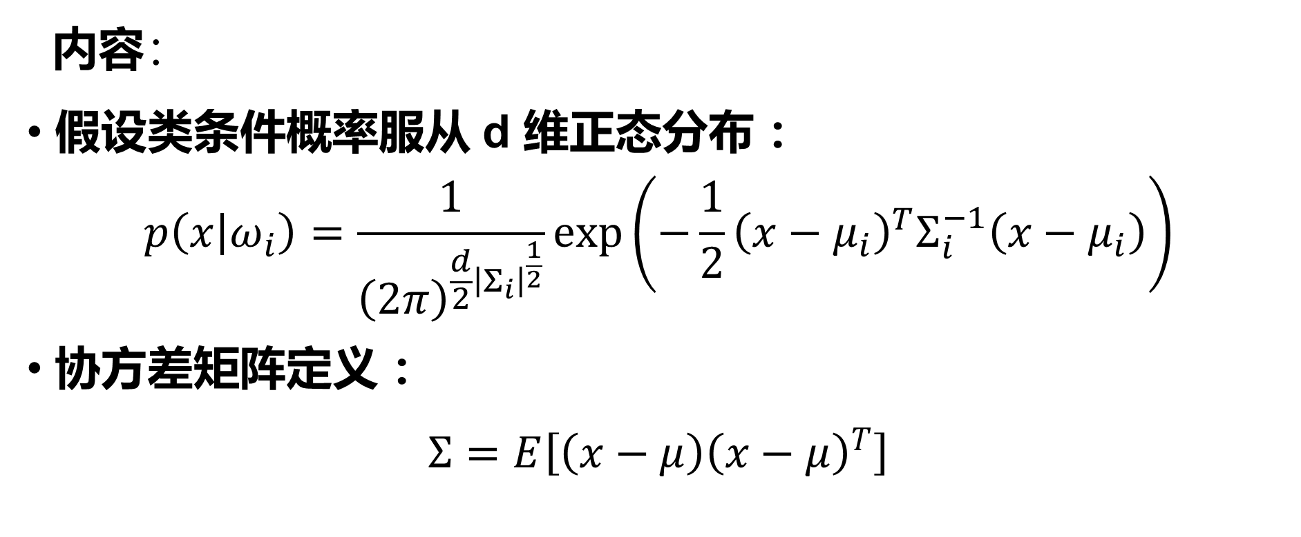
数据分布模型
内容：
假设类条件概率服从 d 维正态分布 ：
$$p\left(x | ω_{i}\right)=\frac{1}{{\left(2π\right)}^{\frac{d}{2}{\left|Σ_{i}\right|}^{\frac{1}{2}}}}\exp\left(−\frac{1}{2}{\left(x−μ_{i}\right)}^{T}Σ_{i}^{−1}\left(x−μ_{i}\right)\right)$$
协方差矩阵定义 ：
$$Σ=E\left[\left(x−μ\right){\left(x−μ\right)}^{T}\right]$$

Slide 4
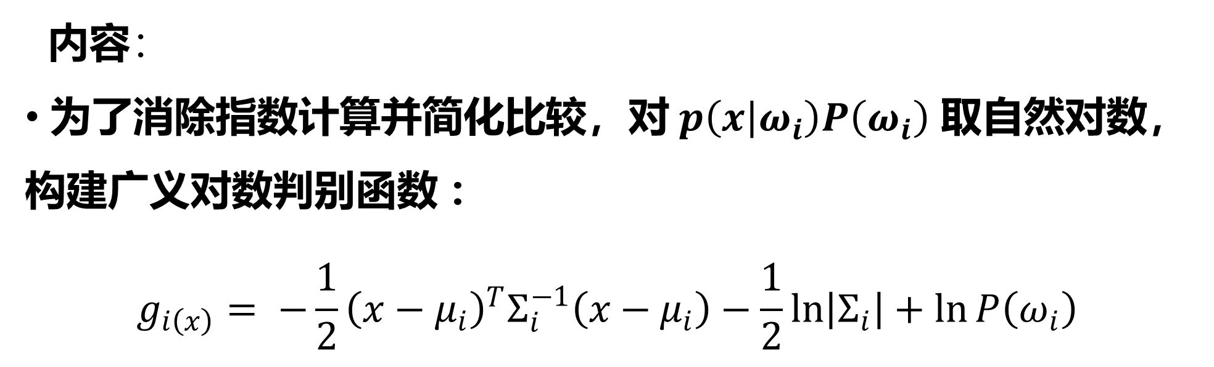
判别函数降维推导
内容：
为了消除指数计算并简化比较，对 $p\left(x | ω_{i}\right)P\left(ω_{i}\right)$ 取自然对数，构建广义对数判别函数 ：
$$g_{i\left(x\right)}= −\frac{1}{2}{\left(x−μ_{i}\right)}^{T}Σ_{i}^{−1}\left(x−μ_{i}\right)−\frac{1}{2}\ln\left|Σ_{i}\right|+\ln{P\left(ω_{i}\right)}$$

Slide 5
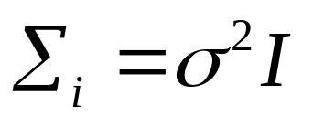
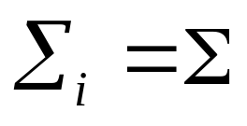
任务1：设计两类二维正态分布样本，决策面为线性
已知：来自于两类的随机数样本，等先验概率，
分别满足二维正态分布，协方差分别满足下列两种情况：
要求：针对上述两种情况，分别画出样本集(注意区分)、
等密度点轨迹以及分类面

Slide 6
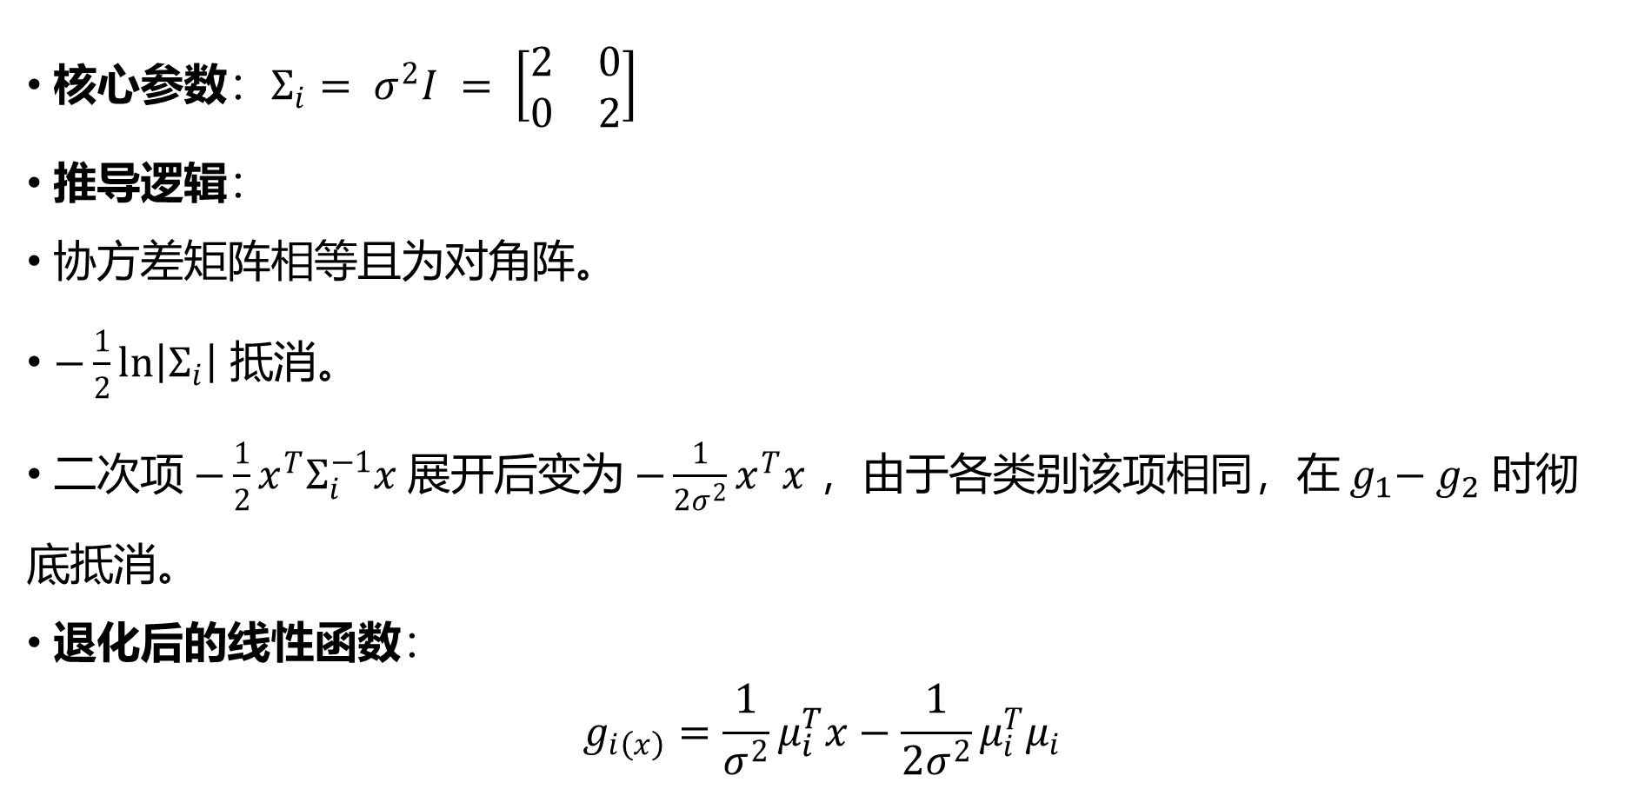
任务 1-A：线性决策面 (各向同性)
核心参数：$Σ_{i}= σ^{2}I = \left[\begin{matrix}2 & 0 \\ 0 & 2\end{matrix}\right]$
推导逻辑：
协方差矩阵相等且为对角阵。
$−\frac{1}{2}\ln\left|Σ_{i}\right|$ 抵消。
二次项$−\frac{1}{2}x^{T}Σ_{i}^{−1}x$展开后变为$−\frac{1}{2σ^{2}}x^{T}x$ ，由于各类别该项相同，在${ g}_{1}− g_{2}$ 时彻底抵消。
退化后的线性函数：
$$g_{i\left(x\right)}=\frac{1}{σ^{2}}μ_{i}^{T}x−\frac{1}{2σ^{2}}μ_{i}^{T}μ_{i}$$

Slide 7
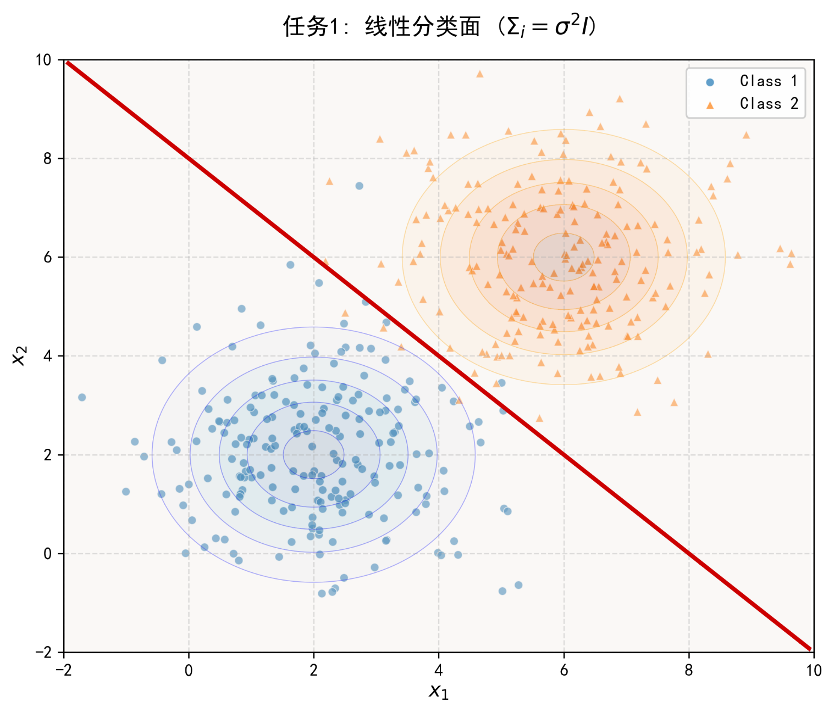

结果分析：可视化简为标准线性形式 $g_{i\left(x\right)}= w_{i}^{T}x + w_{i0}$。决策面为一条直线，且由于各向同性，直线垂直于均值连线。

Slide 8
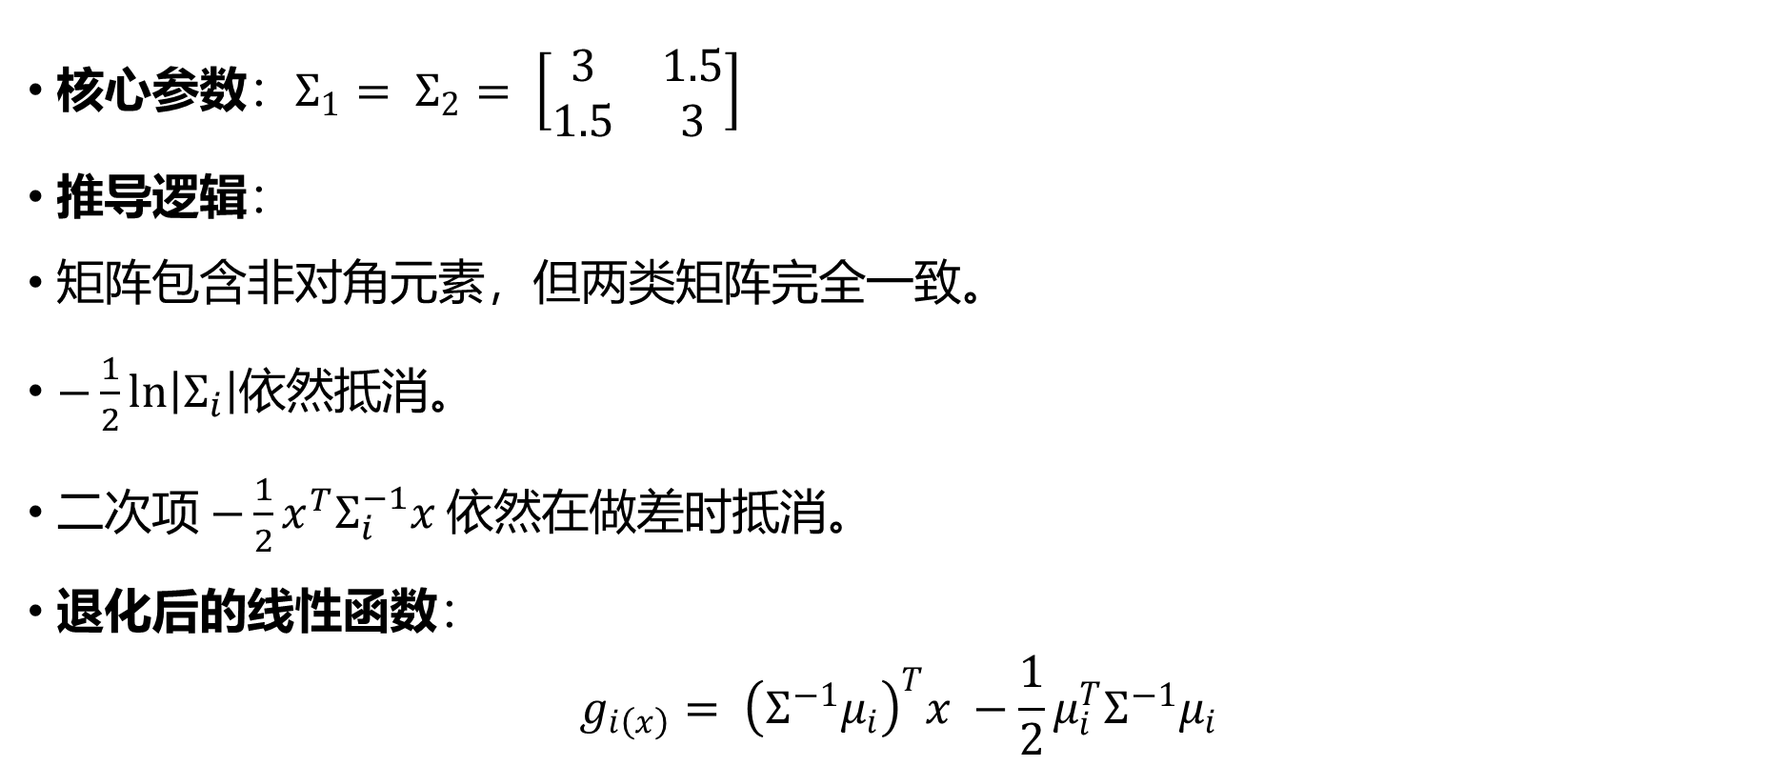
任务 1-B：线性决策面 (等协方差有相关性)
核心参数：$Σ_{1}= Σ_{2}= \left[\begin{matrix}3 & 1.5 \\ 1.5 & 3\end{matrix}\right]$
推导逻辑：
矩阵包含非对角元素，但两类矩阵完全一致。
$−\frac{1}{2}\ln\left|Σ_{i}\right|$依然抵消。
二次项$−\frac{1}{2}x^{T}Σ_{i}^{−1}x \text{依然在做差时抵消。}$
退化后的线性函数：
$$g_{i\left(x\right)}= {\left(Σ^{−1}μ_{i}\right)}^{T}x −\frac{1}{2}μ_{i}^{T}Σ^{−1}μ_{i}$$

Slide 9
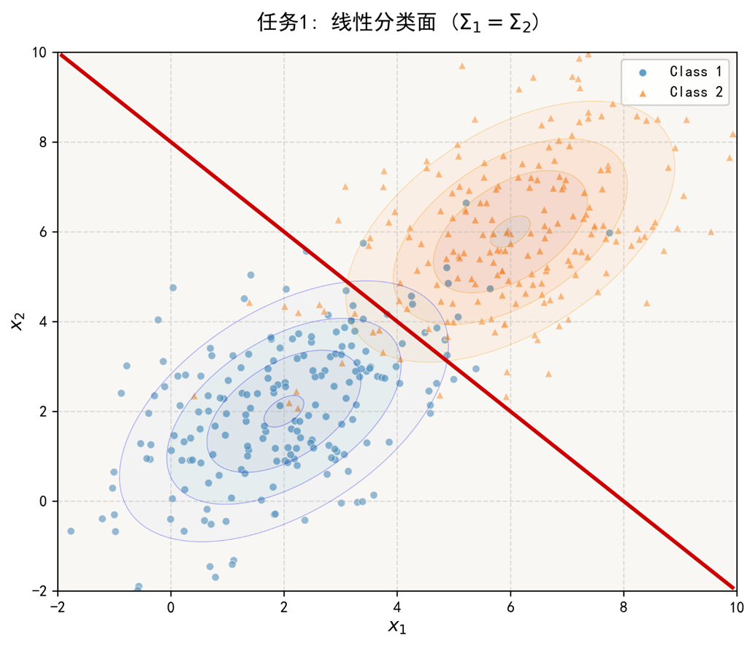
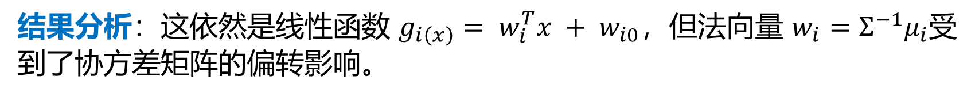
结果分析：这依然是线性函数 $g_{i\left(x\right)}= w_{i}^{T}x + w_{i0}$，但法向量 $w_{i}=Σ^{−1}μ_{i}$受到了协方差矩阵的偏转影响。

Slide 10

请各位老师批评指正！

